Slide 1
02 ggplot2 绘图基础
数据如何改变战争？——基于南丁格尔玫瑰图的可视化项目

Slide 2
项目背景

Slide 3
课堂的第一个问题
1854 年，克里米亚战争。士兵主要死于战伤，还是死于本可预防的疾病？
A 战伤
B 可预防疾病
C 其他原因
D 需要数据，暂时无法判断
先凭直觉投一票，然后再用数据检验。

Slide 4
战场之外的死亡
当时的公众认知：士兵的生命结束于战场——被子弹击中，因伤口恶化。
随军护士弗洛伦丝·南丁格尔抵达斯库塔里战地医院后，看到的是另一个战场：没有冲锋号，只有拥挤、污秽、疾病蔓延的病区。
她整理了 1854 年 4 月至 1856 年 3 月，共 24 个月的英军伤亡数据。
思考三问
如果主要死因不是战伤，问题出在哪里？
医院与营地里，什么在杀死士兵？
用什么证据才能说服政府投入资源？

Slide 5
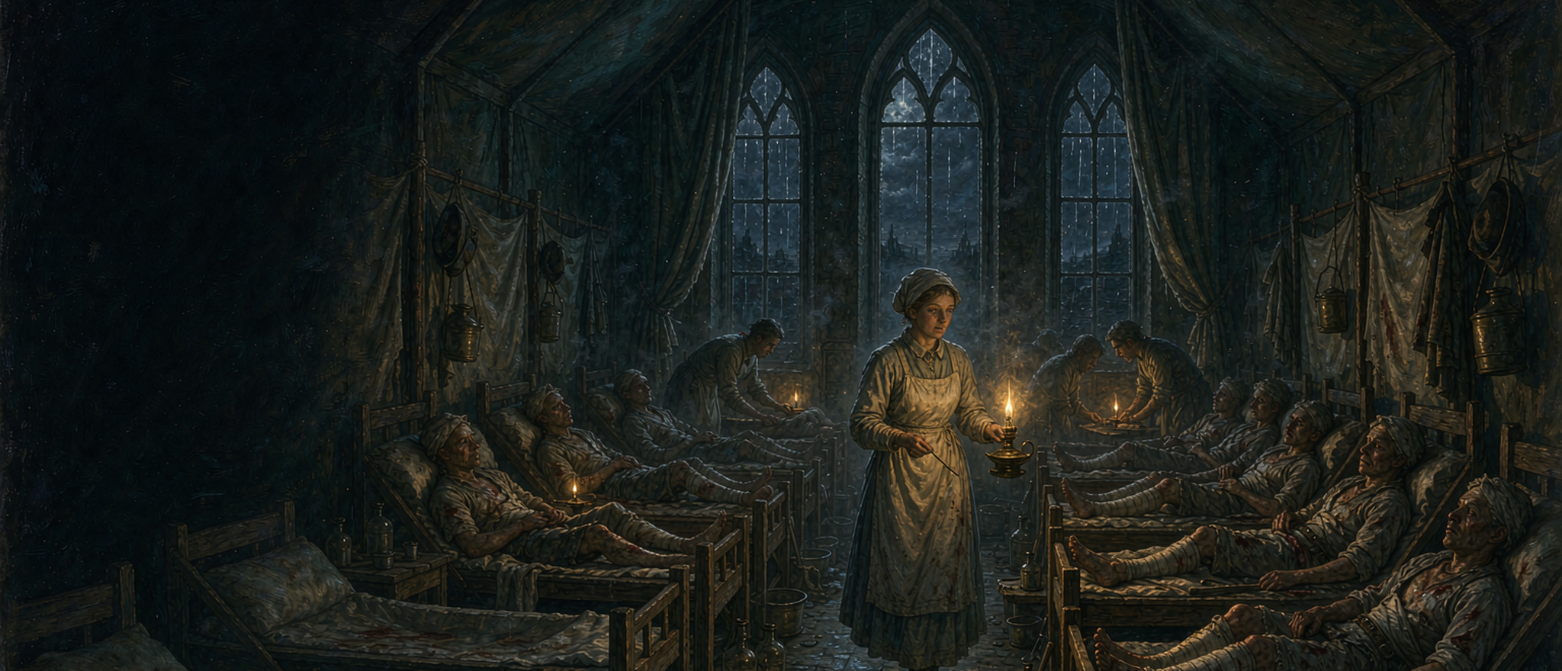
斯库塔里：没有枪声的战场
战地医院的真实场景：拥挤、污秽、疾病蔓延的病区。

Slide 6
一张图，改变了一次决策
1855 年 3 月，英国政府派卫生委员会实施基础卫生工程：清理粪坑与污水池、冲洗下水道、清除污染水源的动物尸体、改善通风与病房拥挤
1858 年，南丁格尔在《影响英军健康、效率与医院管理的笔记》中发表这样一张图
两个并排的扇形图 = 卫生改革前后各 12 个月
每个月的扇形面积 = 该月的死亡水平
颜色 = 三类死亡原因
可视化不只是把数字画出来，而是让证据被看见。

Slide 7
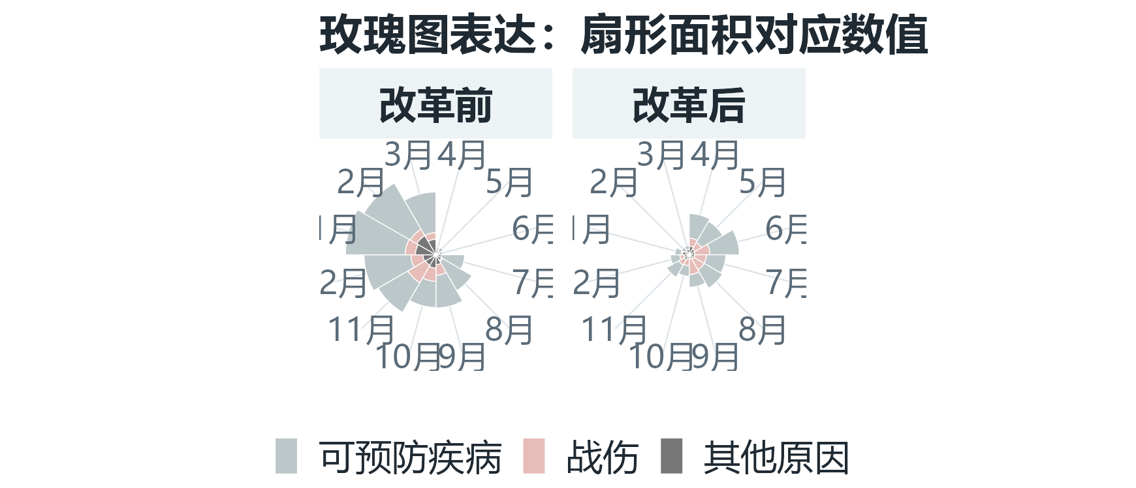
本项目的目标图形
改革前后各 12 个月：面积 = 死亡水平，颜色 = 死亡原因

Slide 8
你在这个项目中的角色
你的身份：军队卫生改革数据顾问
政府需要决定：有限的资源，应该优先用于战伤救治，还是用于改善医院与营地的卫生条件？
驱动性问题：数据能否为卫生改革的资源投入提供可信证据？
4 幅证据图：分别服务于 4 个不同的分析问题
1 段图表解读：按”结论—证据—建议—局限”组织
1 项行动建议：面向公共卫生决策，并说明结论的边界

Slide 9

数据从哪里来
南丁格尔整理的英军月度伤亡数据（共 24 个月）。

Slide 10
数据与研究对象
数据来源：HistData::Nightingale，南丁格尔记录并整理的英军月度伤亡数据
时间范围：1854 年 4 月—1856 年 3 月，共 24 个月
改革前：1854 年 4 月—1855 年 3 月（12 个月）
改革后：1855 年 4 月—1856 年 3 月（12 个月）
死亡原因：可预防疾病、战伤、其他原因
军队人数：当月英军平均人数的估计值，是计算死亡率的分母

Slide 11
为什么必须用”率”而不是”人数”
军队人数在 24 个月里不断变化。
只看死亡人数，会把”士兵多所以死得多”误当成”风险高”
死亡人数回答”死了多少人”——负担
年化死亡率回答”风险有多高”——风险
年化死亡率 = 12 × 1000 × 死亡人数 ÷ 军队人数

Slide 12
数据字典
日期：观测月份，1854-04 至 1856-03
月份：4 月 → 次年 3 月，已按战争时间顺序排列（分类变量）
军队人数：当月英军平均人数（人）
阶段：改革前 / 改革后（分类变量）
死亡原因：可预防疾病 / 战伤 / 其他原因（分类变量）
死亡人数：当月因该类原因死亡的人数（人）
死亡率：年化死亡率（每千人年）

Slide 13
三类死因分别指什么
可预防疾病：霍乱、痢疾、斑疹伤寒等与卫生条件密切相关的传染病
战伤：在战斗中受伤并因此死亡
其他原因：意外、其他疾病等
关键：假设必须建立在变量的含义上——可以预防的疾病，理论上可以被卫生条件改变。

Slide 14
数据准备（一）读取数据
library(tidyverse)
library(HistData)
nightingale <- HistData::Nightingale
head(nightingale)

Slide 15
数据准备（二）宽表 → 长表
原始数据是宽表（三类死因各占一列），绘图需要长表（一行 = 某月 × 某类死因）。
nightingale_long <- nightingale %>%
mutate(阶段 = factor(rep(c("改革前", "改革后"), each = 12),
levels = c("改革前", "改革后"))) %>%
rename(Disease.count = Disease, Wounds.count = Wounds,
Other.count = Other) %>%
pivot_longer(
cols = c(Disease.count, Wounds.count, Other.count,
Disease.rate, Wounds.rate, Other.rate),
names_to = c("死亡原因", ".value"), names_sep = "\\."
)

Slide 16
数据准备：整理列名与派生数据框
nightingale_long <- nightingale_long %>%
rename(日期 = Date, 年份 = Year, 军队人数 = Army,
死亡人数 = count, 死亡率 = rate) %>%
mutate(
月份 = factor(as.integer(format(日期, "%m")),
levels = c(4:12, 1:3),
labels = paste0(c(4:12, 1:3), "月")),
死亡原因 = factor(recode(死亡原因, "Disease" = "可预防疾病",
"Wounds" = "战伤", "Other" = "其他原因"),
levels = c("可预防疾病", "战伤", "其他原因"))
)
before <- nightingale_long %>% filter(阶段 == "改革前")
after <- nightingale_long %>% filter(阶段 == "改革后")

Slide 17
项目目标
完成本项目后，我能够：
从真实问题中提取分析目的，并确定需要比较的变量与指标
建立「变量 → 视觉通道」的映射关系，独立完成证据图
用 ggplot()、aes()、geom_col()、labs()、facet_wrap()、coord_polar()、scale_y_sqrt() 组合出所需图形
区分「变量映射」与「属性设定」
按「结论—证据—建议—局限」解读图表，并说明结论的边界
在 AI 辅助环境中保持对数据、代码和结论的主体判断

Slide 18
可视化全流程地图
这条链是本项目的主线：
真实问题 → ① 明确分析目的 → ② 选择指标 → ③ 建立映射
④ 构建图形 → ⑤ 解读证据 → ⑥ 形成建议
先想一想：①④⑥ 三个空该填什么？
备选环节：认识数据 / 明确分析目的 / 构建图形 / 形成建议

Slide 19
每个环节要回答什么
① 明确分析目的：要回答什么问题？→ 驱动性问题
② 选择指标：用什么数据回答？→ 人数 / 年化死亡率
③ 建立映射：变量映射到哪？→ 映射表
④ 构建图形：用什么图层画？→ ggplot2 代码
⑤ 解读证据：证据在哪里？→ 图表解读
⑥ 形成建议：话能说到什么程度？→ 决策建议与局限
如果在 ⑤ 发现图形答不出问题，就要回到 ②③④ 修改，而不是继续往下做。

Slide 20
四个任务构成完整问题链
任务 1：哪一类死亡原因造成的死亡负担最重？→ 累计死亡人数对比图
任务 2：高死亡水平是否集中在个别月份？→ 月度堆叠柱形图
巩固提升：三类死因的月度变化是否一致？怎样改进表达？
任务 3：卫生改革前后发生了什么变化？→ 按阶段分面对比图
任务 4：玫瑰图适合分析还是传播？→ 玫瑰图与图形取舍评价
项目结论：证据支持怎样的行动建议？

Slide 21
两课时安排
第一课时 任务 1 · 任务 2 · 巩固提升
新知支撑：视觉通道、图形映射、ggplot2 基础语法、统一配色
第二课时 任务 3 · 任务 4
新知支撑：分面、极坐标与面积编码、图形选择与评价
实践路线：分析目的 → 数据映射 → 图形建构 → 图表解读
分层要求：★ 基础必做 ★★ 进阶选做 ★★★ 挑战合作

Slide 22
新知探究

Slide 23
视觉通道：把数据送进眼睛
数据变量必须通过视觉通道才能进入图形。
位置：最精确，可读出高低、左右 → 月份、累计死亡人数
长度：很精确，可直接比较长短 → 柱形高度、年化死亡率
角度 / 面积：较粗略，容易被夸大 → 玫瑰图中的扇形
颜色（色相）：擅长区分类别，不擅长比较大小 → 死亡原因
分面：把整体拆成结构相同的小图 → 改革前 / 改革后
先想一想：要精确比较三类死因的死亡水平，应该优先使用哪两个通道？

Slide 24
视觉通道：怎么选
要精确比较，用「位置」和「长度」：柱高与数值成线性关系，可直接读出高低和差值
角度、面积与半径是平方关系，读者容易把差异看成数值的倍数
颜色擅长回答”是哪一个”，不擅长回答”大多少”——让颜色只管分类
一句话原则：要精确比较，用位置和长度；要用颜色，就让颜色只管分类。
本项目图形分工：柱形图看负担、堆叠柱形图看月份、分面图看阶段、玫瑰图让公众一眼看懂。

Slide 25
ggplot2 图形语法：完整框架
ggplot2 用”数据 + 映射 + 图层”逐步建构图形。
ggplot(data = 数据框,
aes(x = 横轴变量,
y = 纵轴变量,
fill = 分类变量)) +
geom_几何对象() + # 柱、点、线等
stat_统计变换() + # 计数、汇总等（可选）
scale_标度() + # 颜色、坐标刻度等
facet_分面() + # 分组比较
coord_坐标系() + # 直角或极坐标
labs(...) + # 标题、轴名、图例名
theme_主题() # 非数据元素
核心骨架：ggplot(data, aes(...)) + geom_*()

Slide 26
ggplot2 图层的职责
data：使用哪份数据？→ ggplot(data = ...)
mapping：变量映射到哪里？→ aes(x, y, fill)
geom：用什么图形表达？→ geom_col()
scale：颜色和刻度怎样显示？→ scale_fill_manual()
facet：怎样分组比较？→ facet_wrap()
coord：使用什么坐标系统？→ coord_polar()
labs：标题、轴名、图例名
theme：非数据元素怎样显示？→ theme_minimal()
ggplot() + geom_*() 决定”画什么”；scale_*()、facet_*()、coord_*() 决定”怎样显示”。

Slide 27
变量映射 vs 属性设定
映射：写在 aes() 内
ggplot(before,
aes(x = 月份,
y = 死亡率,
fill = 死亡原因)) +
geom_col()
颜色随死亡原因变化，并自动生成图例。
属性设定：写在 aes() 外
ggplot(before,
aes(x = 月份,
y = 死亡率)) +
geom_col(fill = "steelblue")
所有柱子同一种颜色，不会生成图例。

Slide 28
变量映射 vs 属性设定：判断题
先想一想：
geom_col(fill = "steelblue") 会让三类死因变成几种颜色？
aes(fill = 死亡原因) 中的颜色由什么决定？
如果任务 4 的玫瑰图漏掉了 fill = 死亡原因，会发生什么？
提示：请分别说出”颜色由谁决定”，再判断它会不会生成图例。

Slide 29
geom_col() 还是 geom_bar()
geom_bar()：自动统计每类有多少行 → 回答”每个类别出现多少次”
geom_col()：直接使用已有的 y 变量 → 回答”每类已有数值是多少”
本项目已经拥有 累计死亡人数 和 死亡率，因此全部使用 geom_col()：
ggplot(cause_summary,
aes(x = 死亡原因, y = 累计死亡人数, fill = 死亡原因)) +
geom_col() # 数据里已经有 y 值，直接用 geom_col()
一句话记忆：有数值就用 col，数条数才用 bar。

Slide 30
统一配色：scale_fill_manual()
本项目全项目只用一套颜色，定义在数据准备代码里，之后任何地方都不再改动：
可预防疾病 = #BCC7C9（灰蓝）
战伤 = #E6BDB8（灰粉）
其他原因 = #777777（深灰）
cause_colors <- c("可预防疾病" = "#BCC7C9", "战伤" = "#E6BDB8",
"其他原因" = "#777777")
ggplot(cause_summary, aes(x = 死亡原因, y = 累计死亡人数, fill = 死亡原因)) +
geom_col() +
scale_fill_manual(values = cause_colors) # 套用统一配色

Slide 31
表达红线：不要覆盖 cause_colors
要自选颜色时（例如巩固提升的进阶任务），请另起一个变量名：
my_colors <- c("可预防疾病" = "#3B7EA1", "战伤" = "#C4622D", "其他原因" = "#6E6E6E")
一旦覆盖 cause_colors，后面任务的配色会跟着变，“同一类死因在所有图里颜色相同”就断了。
配色是属性层的决策，不能污染映射层的约定。

Slide 32
分面：facet_wrap()
分面把一张图拆成结构相同的多个小图，让小图之间可以直接比较。
ggplot(nightingale_long, aes(x = 月份, y = 死亡率, fill = 死亡原因)) +
geom_col() +
facet_wrap(~ 阶段, ncol = 2) # 按阶段拆成两张小图
分面能成立的三个条件：
纵轴尺度必须一致（scales = "fixed"，默认值）
月份顺序两个阶段都用 4 月 → 次年 3 月
颜色含义两个面板都用 cause_colors
分面 = 同样的图形结构 + 同样的尺度 + 不同的分组。少了任何一条，比较就不成立。

Slide 33
极坐标与面积编码
玫瑰图 = 柱形图 + 极坐标 + 平方根尺度。
等角扇形的面积满足 A = ½·θ·r²。要让面积与死亡率成正比，半径必须按死亡率的平方根缩放：
p4_rose <- p4_base +
scale_y_sqrt() + # 半径 = √数值，使面积对应数值
coord_polar() # 直角坐标 → 极坐标
又因为三类死因是叠加画的，第 k 类死因所占扇环的面积为
A(k) = ½·θ·( r(k)² − r(k−1)² ) = ½·θ·d(k) （θ = 每月所占角度，d(k) = 第 k 类死因当月死亡率）

Slide 34
极坐标：三个问题
先想一想：
柱形图用什么表达数值？玫瑰图用什么表达数值？
如果把半径的倍数直接当成死亡率的倍数，会犯什么错？
既然面积编码这么绕，为什么南丁格尔还要用它？
参考数据（1855 年 1 月）：可预防疾病 1022.8、战伤 30.7、其他原因 120.0
结论：每一类死因扇环的面积，恰好与它自己的死亡率成正比。

Slide 35
三个容易混淆的概念
变量映射：颜色 / 位置由数据变量决定 → aes(fill = 死亡原因)
属性设定：颜色 / 大小由你指定，与数据无关 → geom_col(fill = "steelblue")
指标：用什么数字回答问题 → 累计死亡人数（负担）／年化死亡率（风险）
三者中只有变量映射会自动生成图例。

Slide 36
代码解释关卡（两人一组）
data 指定了什么？aes() 建立了哪些映射？
geom_col() 为什么适合本任务？
如果把 fill = 死亡原因 移到 aes() 外，会发生什么？
通过标准：不看讲义，用自己的语言说明每一行代码。

Slide 37
项目任务

Slide 38
第一课时：任务 1、任务 2、巩固提升
任务 1 认识数据、选指标：哪一类死亡原因造成的死亡负担最重？→ 累计死亡人数对比图
任务 2 换月度视角：高死亡水平是否集中在个别月份？→ 月度堆叠柱形图
巩固提升 三星分层：三类死因的月度变化是否一致？怎样改进表达？
第一课时的重点：完成”分类比较”与”月份变化”两个层次的证据构建。

Slide 39
任务 1：哪类死因的负担最重
先想一想
卫生改革前这 12 个月里，三类死因各自累计死亡多少人，谁的死亡负担最重？
我要比较的是：__________
我要比较的变量是：__________
我的预测：负担最重的是 __________，理由是 __________
决策问题：比较对象（三类死因）· 比较指标（累计死亡人数）· 使用数据（before）· 图形受众（没有统计基础的政府官员）

Slide 40
任务 1：变量如何进入图形
把每个数据变量放到它应该去的视觉通道上。
死亡原因 → 横轴位置 → x = ______
累计死亡人数 → 柱形高度 → y = ______
死亡原因 → 填充颜色 → fill = ______
选 geom_col() 的理由：数据里已经有 累计死亡人数，柱形高度直接使用该数值。
同一个变量可以同时映射到多个通道：颜色并不提供额外信息，只是让三类死因更容易区分，所以本图可以隐藏图例。

Slide 41
任务 1：图形建构（一）先汇总数据
cause_summary <- before %>%
group_by(死亡原因) %>%
summarise(累计死亡人数 = sum(死亡人数),
平均死亡率 = mean(死亡率), .groups = "drop") %>%
mutate(占比 = 100 * 累计死亡人数 / sum(累计死亡人数))
cause_summary

Slide 42
任务 1：图形建构（二）再补全画图
p1 <- ggplot(
data = cause_summary,
aes(x = ____, y = ____, fill = ____)
) +
geom_col(width = 0.7) +
scale_fill_manual(values = cause_colors) +
labs(
title = "____________________________________",
subtitle = "1854 年 4 月—1855 年 3 月，共 12 个月",
x = NULL, y = "____________________", fill = "死亡原因"
)
p1

Slide 43
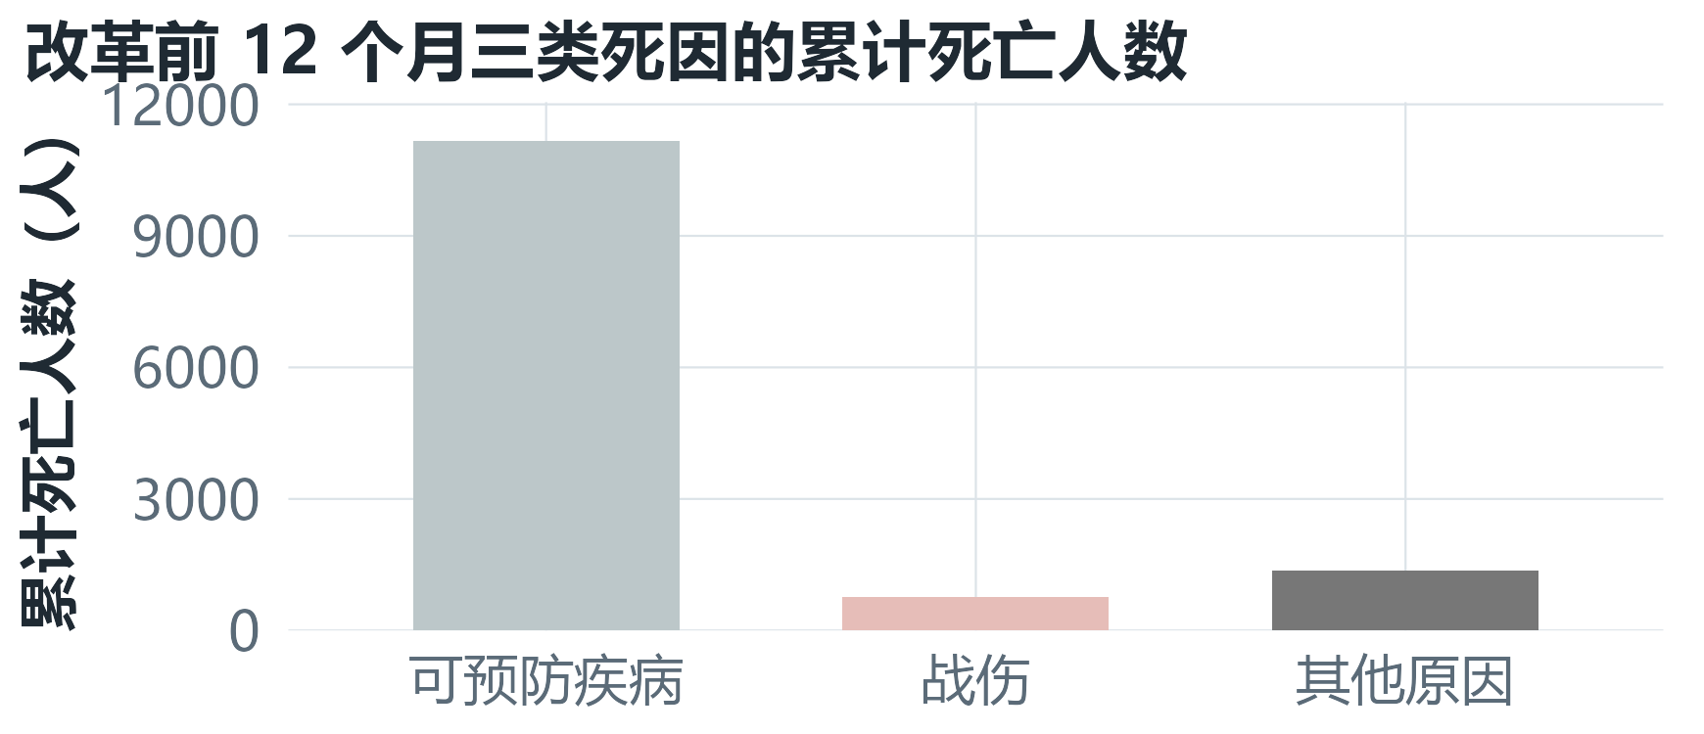
任务 1 结果：累计死亡人数对比图
可预防疾病的累计死亡人数远高于战伤与其他原因。

Slide 44
任务 1：图表解读
先想一想：用证据回答问题
结论：死亡负担最重的是 __________
证据：累计死亡 ________ 人，占全部死亡的 ________%
局限：该图只反映 12 个月的合计，不能说明 __________
读图时按三个问题依次回答：
谁最高？
高多少？（给出数值与占比）
这张图还不能说明什么？

Slide 45
任务 2：高风险是否集中在个别月份
先想一想
改革前这 12 个月里，哪些月份的死亡水平较高？它们是否相邻？主要由哪类死因贡献？
本任务观察的时间单位是 __________，使用的指标是 __________
我判断”高值是否集中”的依据是：__________
我的预测：最高的月份是 ________，它应该在 ________ 季
关键决策：任务 1 用”人数”看负担，任务 2 必须换成”年化死亡率”看风险。

Slide 46
任务 2：月份、死亡率与死因
月份先后 → 横轴位置 → x = 月份
某月某类死因的死亡水平 → 柱形高度 → y = 死亡率
不同死因的贡献 → 填充颜色 → fill = 死亡原因
使用堆叠柱形图（geom_col() 的默认位置）：
柱子的总高度 = 当月三类死因合计的年化死亡率
每种颜色 = 一类死因的贡献
读图顺序：先看总高度，再看颜色构成
同一个月里，三类死因共享同一个军队人数作分母，所以它们的年化死亡率可以叠加。

Slide 47
任务 2：图形建构（一）画出堆叠柱形图
p2 <- ggplot(
data = ____, # 提示：使用改革前的数据
aes(x = ____, y = ____, fill = ____)
) +
geom_col() +
scale_fill_manual(values = cause_colors) +
labs(
title = "____________________________",
subtitle = "改革前：1854 年 4 月—1855 年 3 月",
x = NULL, y = "____________________", fill = "死亡原因"
)
p2

Slide 48
任务 2：图形建构（二）找出最高的 3 个月
n_high <- before %>%
group_by(日期, 月份) %>%
summarise(月合计死亡率 = sum(死亡率), .groups = "drop") %>%
slice_max(order_by = ____, n = 3, with_ties = FALSE) %>%
arrange(日期)
n_high

Slide 49
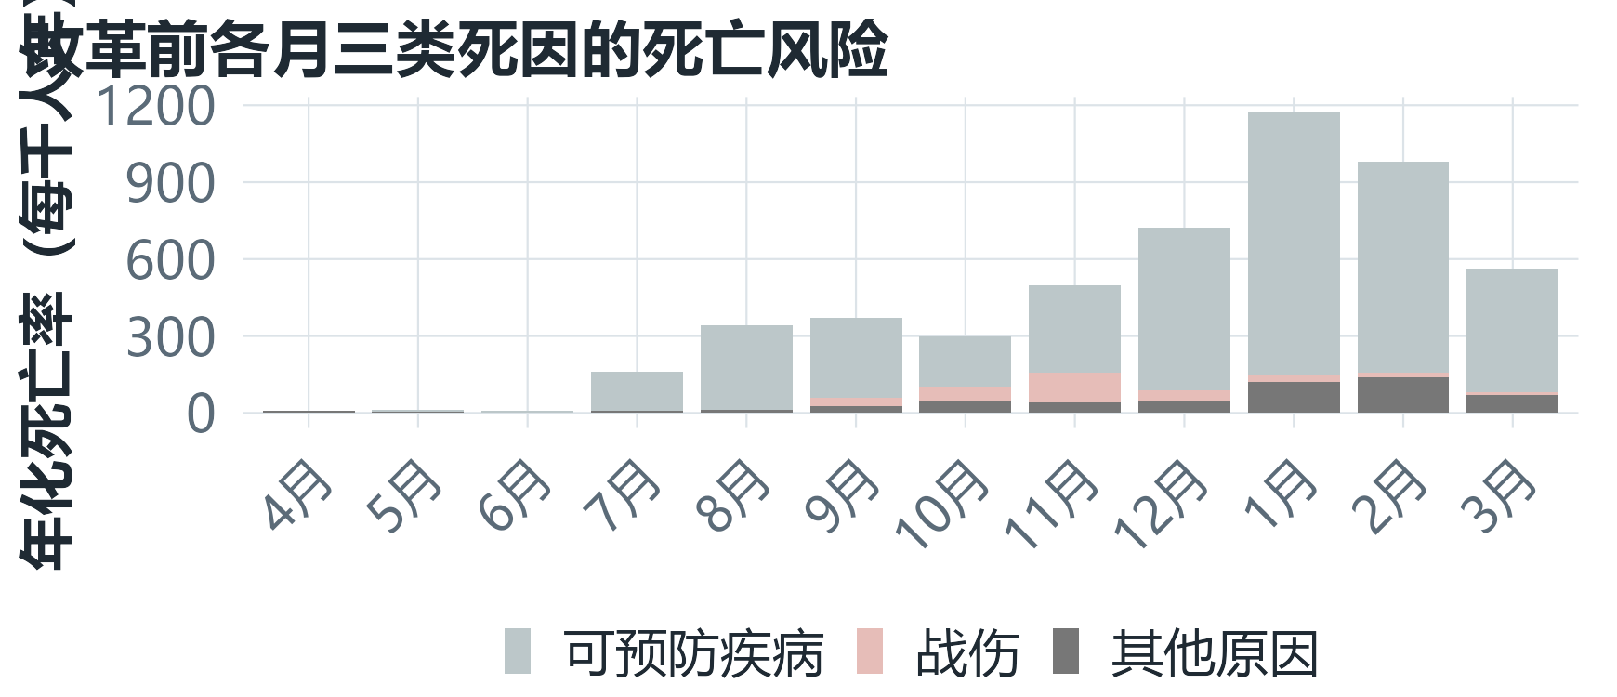
任务 2 结果：月度堆叠柱形图
柱高 = 当月合计年化死亡率；颜色 = 各类死因的贡献。

Slide 50
任务 2：最高的 3 个月
第 1 高：1855 年 1 月，月合计年化死亡率 1173.5
第 2 高：1855 年 2 月，月合计年化死亡率 979.2
第 3 高：1854 年 12 月，月合计年化死亡率 721.2
最低：1854 年 6 月，仅 7.2——与最高月相差约 1166.3
三个高值月份是连续的冬季月（1854 年 12 月—1855 年 2 月）。

Slide 51
任务 2：图表解读
先想一想：证据接力——每组说一句话，后一组必须引用前一组的证据。
描述：最高的月份是 ________
比较：它明显高于 ____________
构成：高值主要由 ________ 死亡构成
边界：图中还不能说明 ________________
分层任务：★ 找出最高月份与主因 ｜ ★★ 比较”人数图”与”死亡率图” ｜ ★★★ 说明不同月份为何可直接比较

Slide 52
巩固提升：三星分层任务
基础任务必做，进阶与挑战任务按自己的学习情况选做。所有图形继续使用统一配色 cause_colors。
★ 基础：三类死因的月度变化是否一致？分开呈现 → facet_wrap()
★★ 进阶：为上一张图自选三种填充颜色 → scale_fill_manual()
★★★ 挑战：为任务 1 的图加上数值标签 → geom_text() + expand
自选颜色请另起变量名（如 my_colors），不要覆盖 cause_colors——任务 3、任务 4 还要用它做跨图对照。

Slide 53
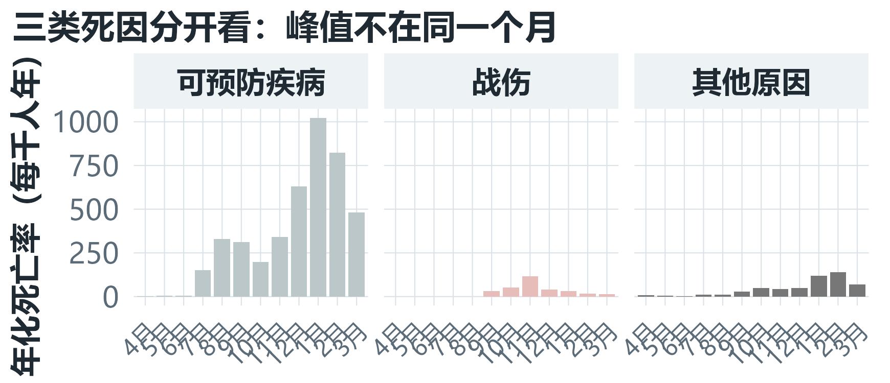
巩固提升 ★ 结果：三类死因分开看
分面之后，可以分别观察三类死因的月度变化节奏。

Slide 54
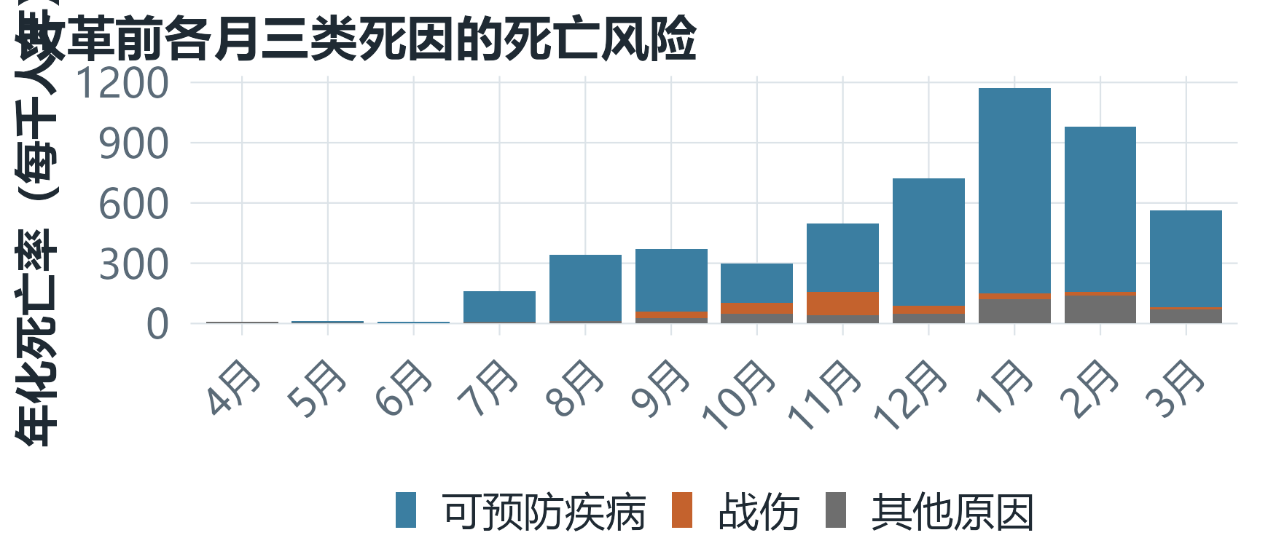
巩固提升 ★★ 结果：配色只改变外观
只改变外观：柱高、峰值月份与分析结论都不变。

Slide 55
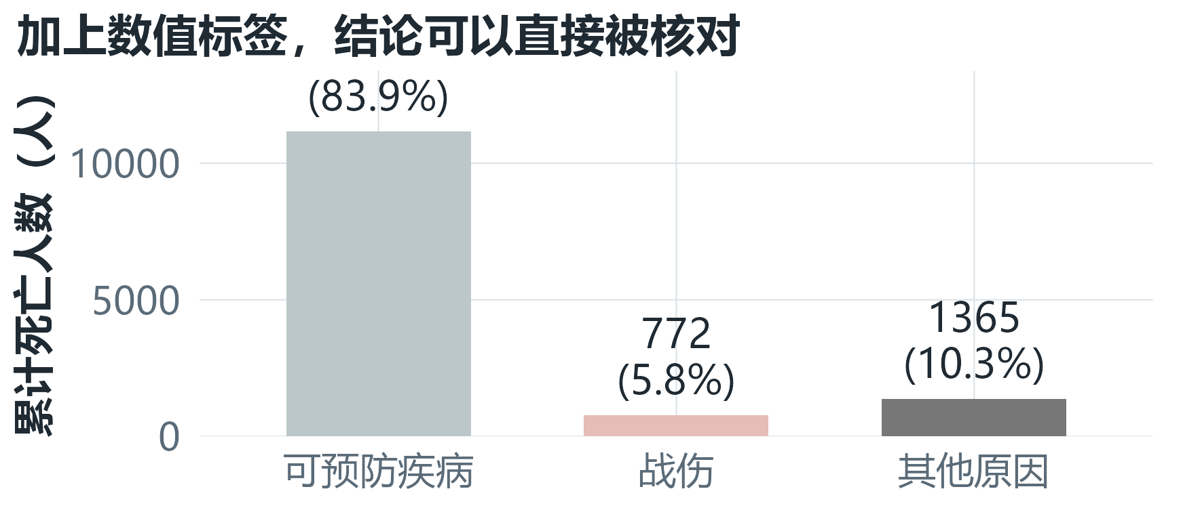
巩固提升 ★★★ 结果：加上数值标签
标签在柱顶上方，须用 expansion() 补足顶部留白。

Slide 56
第一课时小结
哪类死因的负担最重？→ 可预防疾病 11157 人，占 83.93%
高死亡是否集中在个别月份？→ 集中在 1854-12—1855-02 三个连续冬季月
三类死因的变化是否一致？→ 峰值不在同一个月，必须分开看
仍待解决：卫生条件改善后，死亡模式是否发生变化？
带着假设进入第二课时：可预防疾病的死亡水平将 __________。

Slide 57
第二课时：任务 3、任务 4
任务 3 加入阶段维度：卫生改革前后发生了什么变化？→ 按阶段分面对比图
任务 4 换一种坐标：玫瑰图适合分析还是传播？→ 玫瑰图与图形取舍评价
项目总结 汇总证据：证据支持怎样的行动建议？
第二课时的重点：比较阶段差异，并评价不同图形的表达价值。

Slide 58
任务 3：改革前后发生了什么变化
先想一想
两个阶段的月度死亡水平与死因构成有什么差异？同一种死因的平均水平变化了多少？
我的假设是：卫生改革后，________ 造成的死亡会 ________，因为 ________
我预计变化最小的是 ________，理由是 ________
决策问题：比较对象（改革前 12 个月 vs 改革后 12 个月）· 核心指标（年化死亡率）· 比较方法（分面）· 使用数据（nightingale_long）

Slide 59
任务 3：增加阶段映射
任务 2 的三个映射保持不变，再增加一个分面维度：
月份 → 横轴位置 → x = 月份
死亡率 → 柱形高度 → y = 死亡率
死亡原因 → 填充颜色 → fill = 死亡原因
阶段 → 拆成左右两个小图对比 → facet_wrap(~ 阶段)
分面能成立的前提：两个面板必须保持相同的纵轴尺度、相同的月份顺序、相同的颜色含义。
只要有一条不同，读者看到的就是两张”各自为政”的图，比较就不成立。

Slide 60
任务 3：分面对比图（一）补全分面图
p3 <- ggplot(
data = ____, # 提示：使用全部长表
aes(x = ____, y = ____, fill = ____)
) +
geom_col() +
facet_wrap(~ ____, ncol = 2, scales = "fixed") +
scale_fill_manual(values = cause_colors) +
labs(
title = "____________________________________",
subtitle = "两个阶段均按 4 月至次年 3 月排列，纵轴尺度一致",
x = NULL, y = "____________________", fill = "死亡原因"
)
p3

Slide 61
任务 3：分面对比图（二）量化阶段差异
stage_summary <- nightingale_long %>%
group_by(阶段, 死亡原因) %>%
summarise(平均死亡率 = mean(____), .groups = "drop") %>%
pivot_wider(names_from = 阶段, values_from = 平均死亡率) %>%
mutate(变化幅度 = (改革后 - 改革前) / 改革前 * 100)
stage_summary

Slide 62
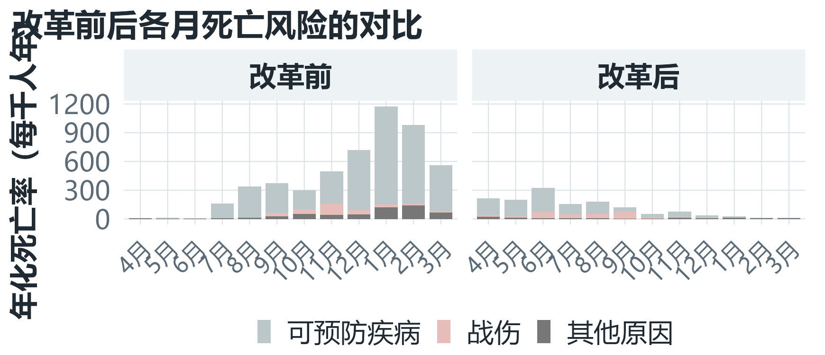
任务 3 结果：分面对比图
两个面板共用同一纵轴尺度，改革前后的差异可直接比较。

Slide 63
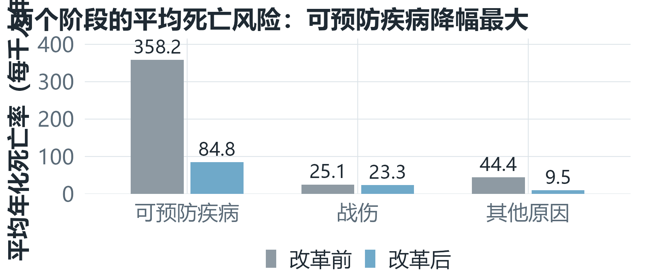
任务 3 结果：两个阶段的平均死亡风险
可预防疾病的平均年化死亡率降幅最大，战伤基本持平。

Slide 64
任务 3：图表解读
先想一想：从图中提取证据
结论：改革主要影响的是 ________，而不是 ________
证据 1：可预防疾病平均年化死亡率由 ________ 降到 ________（每千人年）
证据 2：战伤由 ________ 变为 ________，基本 ________
局限：两阶段差异还可能受到 ________________ 的影响
观察顺序：① 比整体柱高 → ② 找变化最大的颜色 → ③ 查其他死因是否同步下降

Slide 65
任务 3：寻找反证
支持”改革有效”的证据
哪类死亡下降最明显？降幅多少？
两个阶段的总体水平怎样变化？
改革前后时间是否相邻、可比？
“仍需谨慎”的证据
数据还缺少哪些影响因素？
季节变化、作战强度是否可能影响结果？
能否区分每一项卫生措施各自的作用？
汇报要求：观点必须指向图中的具体位置或具体数据变量。

Slide 66
任务 4：玫瑰图适合分析还是传播
先想一想
面向”精确分析”与面向”公众展示”两种目的，柱形图与玫瑰图各有什么优势和限制？
面向分析人员，我需要图形帮我比较 ________________
面向普通公众，我需要图形帮读者感受 ________________
我的预判：分析报告用 ________，公众展示用 ________
本任务使用与任务 3 完全相同的数据、指标与数值范围—— 不是找”最好看的图”，而是判断”哪幅图更适合当前目的”。

Slide 67
任务 4：坐标系改变，映射保持
月份：柱形图是横轴位置 → 玫瑰图是圆周角度（一个圆 = 12 个月）
死亡率：柱形图是柱形高度 → 玫瑰图是扇形面积（半径按平方根缩放）
死亡原因：两张图都用 fill = 死亡原因
阶段：分面为左右两个小图 → 两个极坐标圆并排
cause_colors：让同一死因在两张图中颜色一致，保持可对照
不要漏掉 fill：如果玫瑰图漏掉 aes(fill = 死亡原因)，所有扇形同色，看不出每个月的高死亡水平由哪类原因贡献。

Slide 68
任务 4：玫瑰图（一）先建柱形底图
p4_base <- ggplot(
data = nightingale_long,
aes(x = 月份, y = 死亡率, fill = 死亡原因)
) +
geom_col(width = 1, colour = "white") +
scale_fill_manual(values = cause_colors) +
facet_wrap(~ 阶段, ncol = 2, scales = "fixed") +
labs(x = NULL, y = "年化死亡率（每千人年）",
title = "改革前后各月三类死因的死亡风险（柱形表达）")

Slide 69
任务 4：玫瑰图（二）换成极坐标
p4_rose <- p4_base +
____() + # 填入纵轴尺度函数：使扇形面积对应死亡率
____() + # 填入极坐标函数：保留月份作为角度方向
labs(
title = "复刻经典：南丁格尔玫瑰图（改革前后各月三类死因）",
subtitle = "扇形面积表示月死亡率，颜色表示死亡原因",
y = NULL
)
p4_rose

Slide 70
任务 4 结果：复刻经典玫瑰图
复刻经典玫瑰图：面积编码，一眼看出冬季高死亡。

Slide 71
任务 4：分析图与传播图
分析报告：优先用柱形图
精确比较数值与差值：强（柱高与数值线性对应）
观察月份顺序与阶段差异：强（横轴按月份排列）
判断哪类死因贡献最大：中（堆叠段不在同一基线）
误读风险：低
公众展示：可考虑玫瑰图
精确比较数值与差值：弱（隔了平方根换算）
观察月份顺序与阶段差异：中
判断哪类死因贡献最大：强
误读风险：高
读图必须说明：扇形面积表示死亡率，单位为每千人年。

Slide 72
任务 4：图形选择辩论
A 组：分面柱形图
观点：政府分析报告应优先使用柱形图。
请从精确比较、坐标尺度、误读风险三个方面提出证据。
B 组：玫瑰图
观点：面向公众传播时可以优先使用玫瑰图。
请从整体感知、注意力、历史语境三个方面提出证据。
共同底线：标题、单位、图例和结论边界必须完整。

Slide 73
项目总结

Slide 74
四个问题形成一条证据链
任务 1：哪类死因的负担最重？→ 确定主要矛盾
任务 2：高死亡集中在哪些月份？→ 识别时间模式
巩固提升：三类死因的变化是否一致？→ 分开看各自的节奏
任务 3：改革前后怎样变化？→ 比较阶段差异
任务 4：玫瑰图适合什么目的？→ 评价图形选择
项目结论来自多幅图的相互支持，而不是一幅”好看的图”。

Slide 75
决策建议与结论边界
先想一想：把证据组织成一段结论
结论：改革前 ________ 是死亡主因；改革后 ________
建议：有限资源应优先用于 ________，同时保留战伤救治
证据：任务 1、2、3 分别从 ________、________、________ 提供支持
局限：数据未记录 ________，不能把全部变化简单归因于卫生改革
科学表达 = 说清证据支持什么 + 说清证据不能证明什么。

Slide 76
可视化问题求解流程
从公共卫生决策中提出真实问题
认识数据并选择可比较的指标
建立变量 → 视觉通道的映射
用 ggplot2 图层构建图形
从图中提取证据并检验自己的预测
比较不同图形的表达价值
形成建议，同时说明局限
ggplot2 提供绘图规则，分析目的决定使用哪些规则。

Slide 77
AI 协同学习边界
AI 可以帮你
解释报错和函数参数
比较两段代码的差异
提出标签、配色和布局建议
必须由你完成
明确分析目的、选择指标
设计变量与视觉通道的映射
解释关键代码
核验图形与结论是否一致
AI 使用原则：使用 AI 本身不加分，能否核验才加分。

Slide 78
项目评价
问题与分析目的（15%）：每个任务的分析设计
指标与数据映射（20%）：变量—视觉通道映射表
代码与图形表达（25%）：可运行代码、标题、单位和图例
证据与结论（25%）：图表解读、建议与局限
协作、反思与责任（15%）：互动记录、AI 核验日志
提交物：.qmd 源文件、渲染后的 HTML、项目指导书（空白版 + 内容版）和 AI 使用记录。

Slide 79

迁移任务：宁波舟山港
宁波舟山港：把「目的—指标—映射」流程迁移到新数据。

Slide 80
迁移任务：五步走
宁波舟山港不同货物类型的吞吐量有何差异？近年来货运结构发生了怎样的变化？
迁移要求（顺序不能颠倒）
写清分析目的与目标受众
在总量 / 比例 / 增长率中选一个指标，并说明理由
完成变量—视觉通道映射表
用柱形图或分面图构建证据
写出结论、建议与局限
分析设计先于代码和图形。

Slide 81
课程结束前的三个问题
什么是 ggplot2 的图形语法？
为什么图形选择必须从分析目的出发？
南丁格尔案例说明可视化怎样影响公共决策？
出口卡：写下今天最重要的一项收获、仍然不确定的一个问题、下次准备改进的一项做法。
回到那条链：真实问题 → 明确分析目的 → 选择指标 → 建立映射 → 构建图形 → 解读证据 → 形成建议

Slide 82
谢谢
让证据被看见。
本讲项目：克里米亚战场士兵死亡原因探究 数据来源：HistData::Nightingale（南丁格尔，1858）

